Slide 1





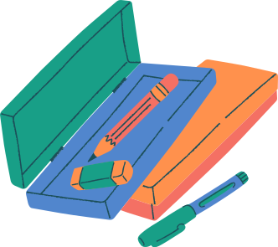

Lenguaje y Alfabetización
Jardin de niños "Alma infantil"

Slide 2



Español
Primer grado. Actividades
Secretaría de Educación Pública

Slide 3



Propósito del libro
El libro de actividades es el eje articulado de los nuevos materiales, donde se plantean ejercicios y juegos para los niños. El cual es un apoyo para que los alumnos comiencen a desarrollar la lengua escrita. La elaboración del libro estuvo a cargo de maestros y especialistas cuya propuesta didáctica recupera, tanto investigaciones recientes sobre la adquisición de la lengua escrita y el desarrollo de las habilidades comunicativas en los niños, así como la experiencia docente.

Slide 4


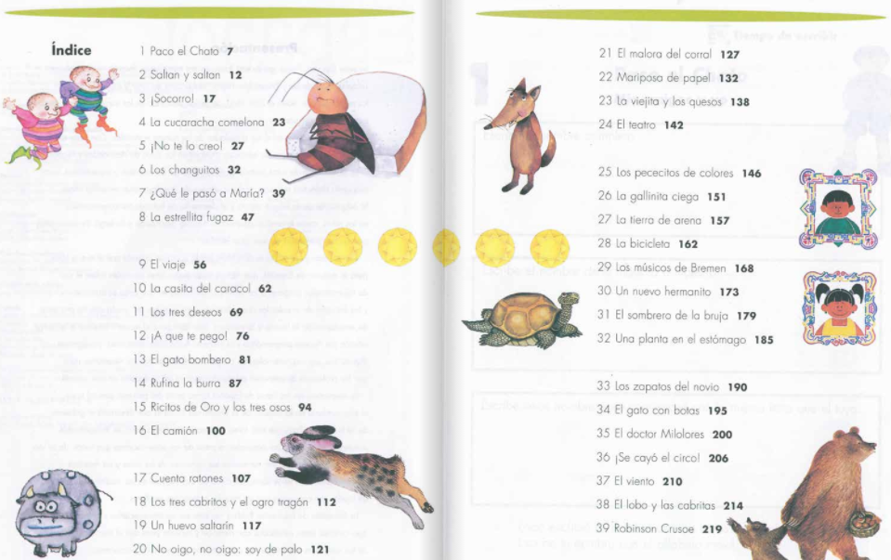

Organización del libro
El libro está organizado por 5 unidades, y cada unidad contiene 8 capítulos, donde se incluyen diversas actividades relacionadas con el lenguaje escrito.

Slide 5



Por otra parte , cada ejercicio que se presenta en este libro , tiene un objetivo, los cuales son los siguientes:
  Tiempo de escribir
  Hablar y escuchar
  Reflexión sobre la lengua
  Leer y compartir

Slide 6
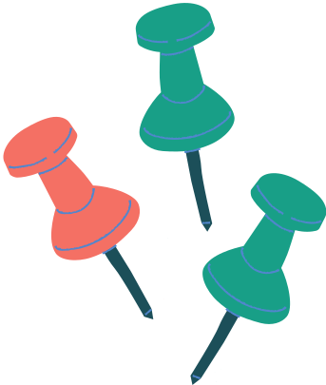
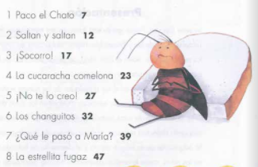


UNIDAD 1
En la primera unidad del libro, se pudo observar y analizar que está conformado por ejercicios que presentan el primer acercamiento a la escritura y alfabetización.

Slide 7


A partir de esta unidad pudimos identificar cuales son los diversos temas que se relacionan con la escritura, los cuales son los siguientes:
  Escribir su nombre y el de otras personas
  Identificar las letras de los nombres
  Analizar y comparar cuales son los nombres largos y cortos
  Unen imágenes con las palabras que se les presentan
  Describir acciones de acuerdo a las imágenes que se les está mostrando
  Identificar palabras que empiecen con la misma letra con la ayuda de imágenes
  Empiezan a completar pequeñas oraciones mediante la escritura
  Contar las palabras de una oración
  Analizar las terminaciones de las palabras (iguales o no)
  Hacer historias de acuerdo a la secuencia de las imágenes
  Empiezan por completar las letras de una palabra Identificar sonidos de animales y letras

Slide 8


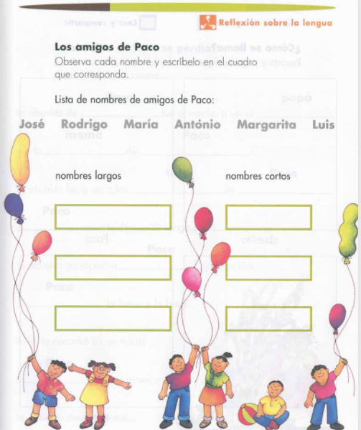
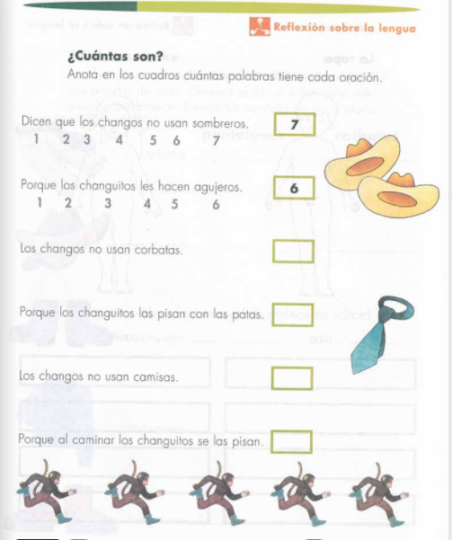
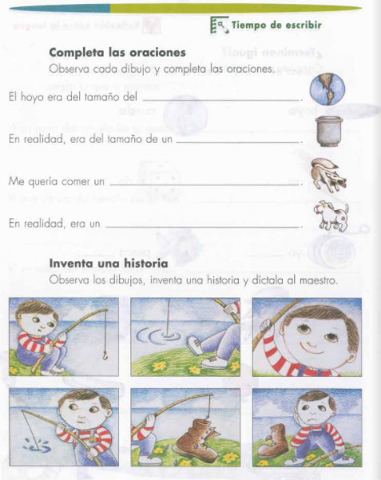
Ejemplos de ejercicios de la Unidad I

Slide 9



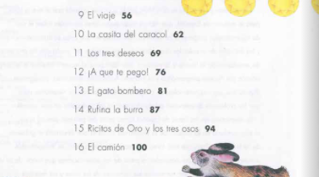

UNIDAD 2
En este análisis de la segunda unidad se logró visualizar que los niños ya tienen una noción más avanzada de la escritura y comienzan a utilizarla para escribir oraciones, describir objetos y revisar diversas temáticas utilizando la escritura a partir de lecturas.
Rec

Slide 10

A partir de esta unidad pudimos identificar cuales son los diversos temas que se relacionan con la escritura y comprensión lectora, los cuales son los siguientes:
  Escribir que es lo que nos da las plantas
  Crucigramas de una lectura
  Clasificación de animales según su inicial
  Escribir un cuento
  Escribir palabras que terminen igual
  Identificar las partes de los animales en comparación a las partes de un humano.
  Conocer e identificar los oficios o profesiones
  Identificar lo que es fantasía y lo que es realidad.
  Escribir un recado.
  Identificar los transportes de varias actividades (camión de la basura, camión de frutas, camión de carnes) y llevarlos a su destino.
Actividades:
  Secuencia de imágenes para seguir la historia
  Completar las oraciones de acuerdo a la lectura
  Describir objetos
  Identificar el hábitat de los animales
  Escribir las letras que faltan en cada palabra
  Relacionar al animal con su hogar y con sus alimentos
  Identificar el plural y singular de las palabras
Rec

Slide 11


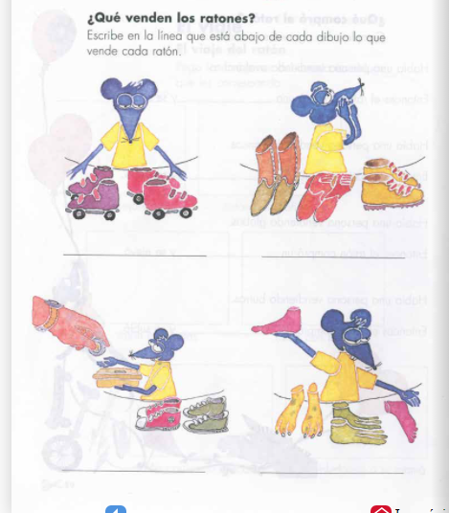
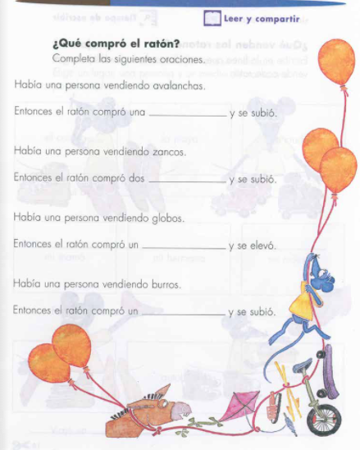
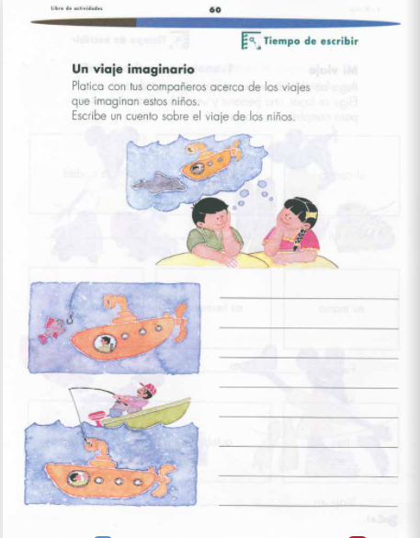
Ejemplos de ejercicios de la Unidad II

Slide 12



UNIDAD 3
Al realizar el análisis de esta unidad, se pudo observar que los niños al elaborar las actividades, ya están adentrados en la lectura y escritura, donde principalmente desarrollan la habilidad de la comprensión lectora, pues en los ejercicios tienen que reescribir algunos aspectos de los cuentos o textos previamente leídos, asimismo, ya tienen la noción de cómo formular oraciones, completar palabras, y escribir textos breves.

Slide 13



Lo que los niños hacen al realizar las actividades
  Clasificar imágenes, escribir oraciones o formularlas
  Leer y compartir sus respuestas
  Reflexionar acerca de la lengua
  Subrayar palabras que completen enunciados
  Hacer comparaciones de imágenes
  Realizar comparaciones de cuentos y la realidad
  Colocar letras para completar palabras
  Representar cuentos por medio de imágenes
  Escribir finales diferentes de algún cuento previamente leído
  Dibujar avisos, carteles, informando algo por medio de imágenes
  Identificar características de los animales
  Identificar y escribir palabras con la letra “r”

Slide 14
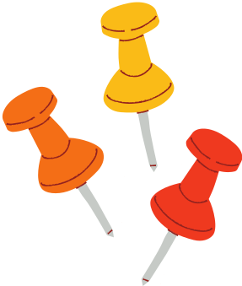
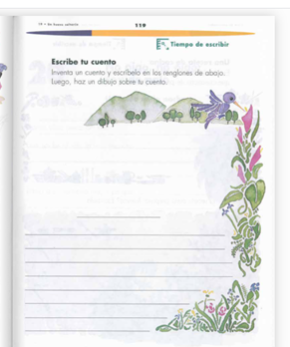
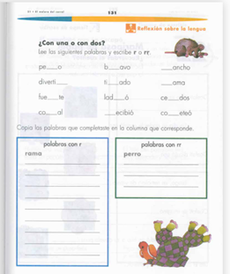

Ejemplos de actividades de la tercera unidad

Slide 15
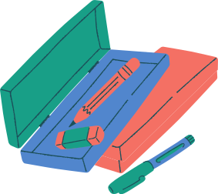

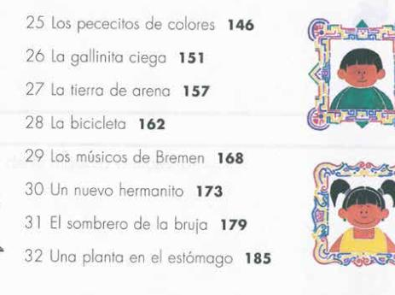


UNIDAD 4
Al momento de realizar el análisis de las unidades nos dimos cuenta que lasactividades van avanzado de lo mas fácil a lo mas complejo ya que esta unidad las actividades ya son mas complejas

Slide 16


A partir de esta unidad pudimos identificar cuales son los diversos temas que se relacionan con la escritura, los cuales son los siguientes:
  Escribir significados
  Hacer preguntas
  Escribir nombres de animales
  Escribir Preguntas
  Responder y compartir preguntas
  Escribir y dar consejos
  Relacionar oraciones con imagenes
  Entrelazar Palabras
  Escribir una carta
  Escribir letras faltantes de palabras
  Completar oraciones
  Inventar oraciones
  Hacer crucigramas
  Escribir datos de alguna noticia

Slide 17

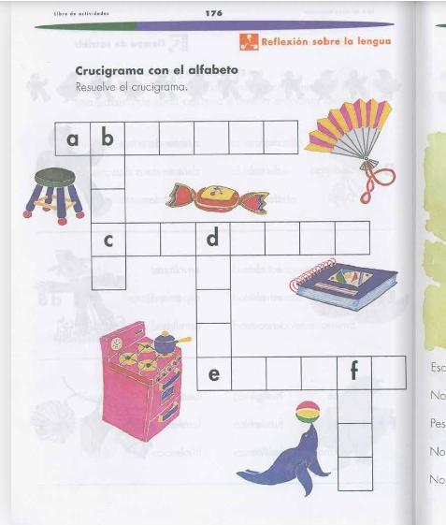
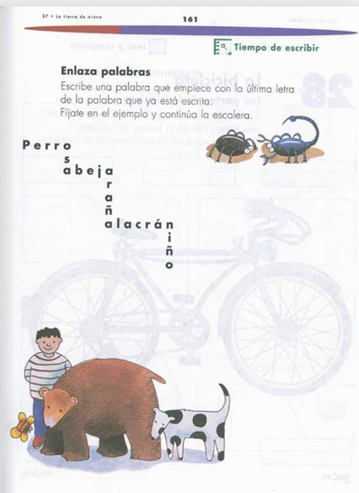
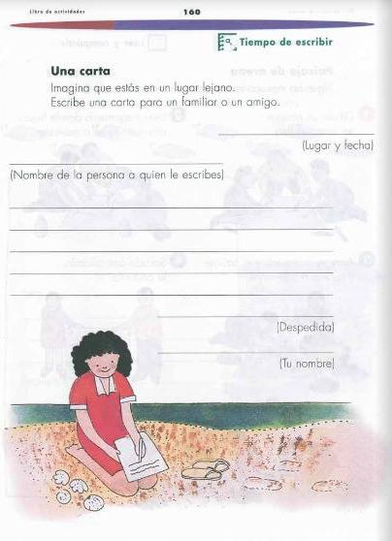

Ejemplos de ejercicios de la unidad IV

Slide 18
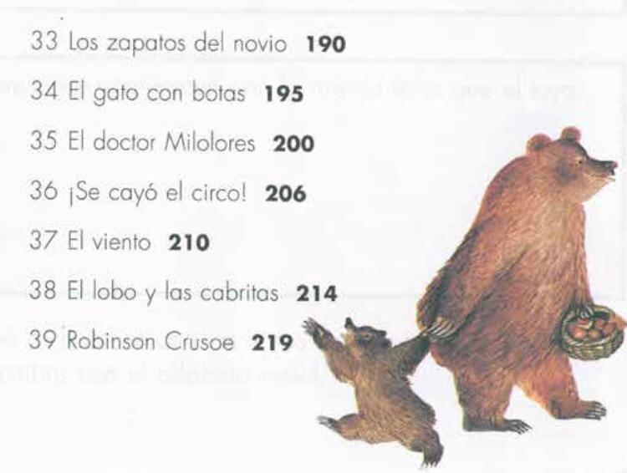

UNIDAD 5
Al realizar el análisis de esta unidad, se puede observar cómo los temas y actividades son más complejos que los primeros ya que se trata de la última unidad . En esta el niño ya está completamente adentrado en la lectura y escritura, principalmente en la reflexión sobre las lecturas, en producir, describir y compartir.

Slide 19



Las actividades que se desarrollan en esta unidad son:
  Leer textos, contestar preguntas u ordenar oraciones.
  Convertir preguntas en oraciones.
  Completar notas, cartas y letras en textos.
  Inventar trabalenguas, diálogos y cuentos de acuerdo a imágenes o palabras.
  Escribir canciones, instrucciones de un juego, recados, oraciones de acuerdo a imágenes, nombres de oficios y diferencias de objetos .
  Escribir palabras en orden alfabético.
  Leer y realizar experimentos.
  Marcar las oraciones de cosas que podamos oler.
  Ordenar palabras para formar oraciones y combinar palabras para formar nuevas palabras.
  Realizar un cartel.
  Relacionar oraciones con imágenes.
  Describir imágenes o pegar oraciones que las describan.
  Registrar el clima de la semana.

Slide 20

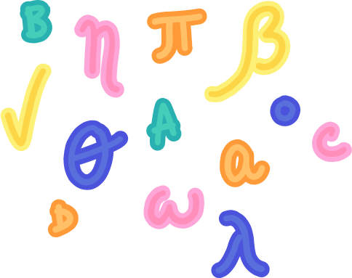
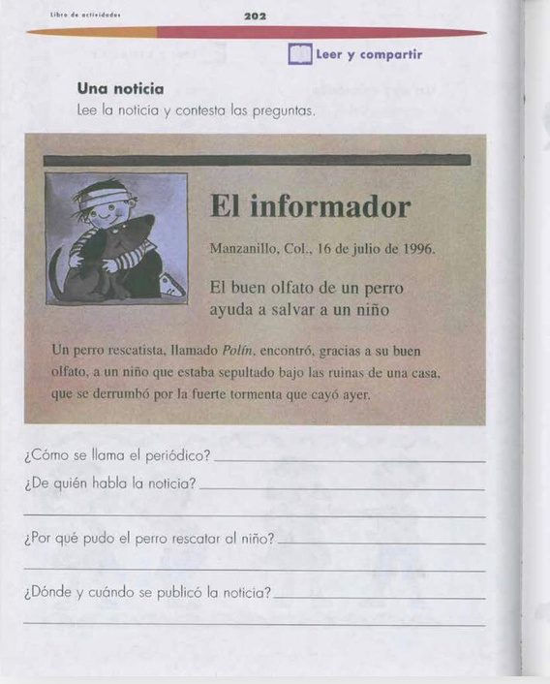
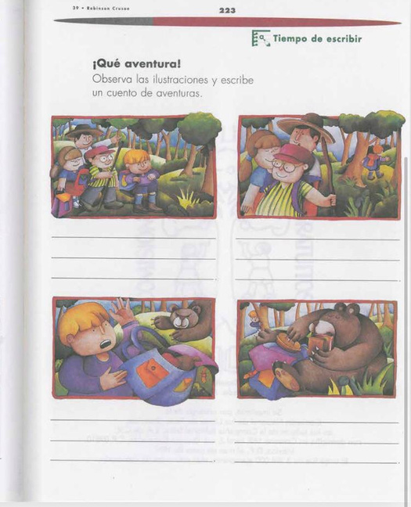
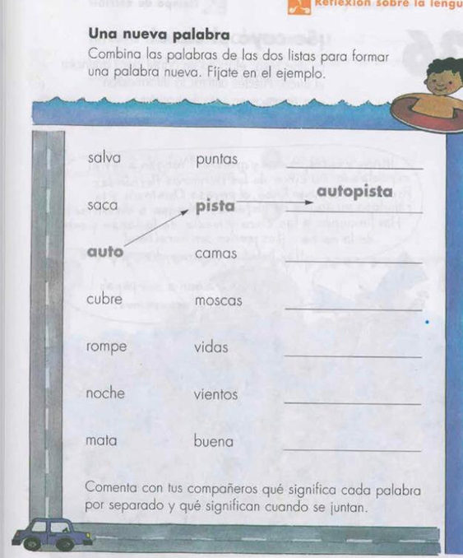
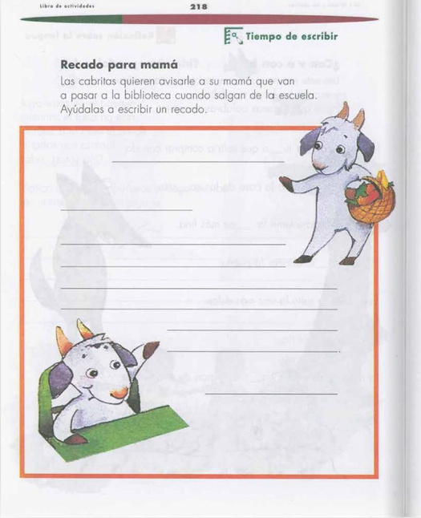

Ejemplos de ejercicios de la unidad V

Slide 21



ANÁLISIS GENERAL
De acuerdo a lo analizado en las lecturas que nos sugiere este libro, las actividades que se presentan consideramos que pertenecen a la teoría del esquema por el simple hecho de que de alguna manera van de lo fácil a lo complejo respecto a los propósitos que se pretenden alcanzar. Esta teoría nos plantea que los alumnos forman palabras, las repiten, escriben y las identifican, lo cual podemos percibir en las actividades anteriores. La teoría del esquema tiene como propósito enfocarse en el desarrollo del vocabulario dinámico más que el estático.

Slide 22


Además, en una investigación realizada por Emilia Ferreiro y Ana Teberosky, nos mencionan que los niños tienen su propia forma de interpretar cómo funcionan las letras y cómo ellos nos externan sus significados. También se plantea que la escritura de los niños no puede identificarse como un descifrado o decodificación ya que la escritura va más allá de un ejercicio de motricidad, es más bien una actividad conceptual de los niños, ya que de esta manera comienzan a establecer relaciones entre las letras y las sílabas, dando inicio al reconocimiento de los valores sonoros convencionales de las letras, conociendo así el principio de la escritura. Como sabemos ya, las palabras y la escritura, son una base muy importante para desarrollar el lenguaje y cuanto más posea el niño, podrá seleccionar de mejor manera sus esquemas, por ello, es necesario promover la toma de conciencia léxica y fonológica y el lenguaje escrito para relacionarse de mejor manera.

Slide 23


Por otro lado, pudimos rescatar que en la etapa en la que se encuentra esta lectura es la alfabética porque en esta etapa los niños ya son capaces de escribir palabras enteras según su sonido, pero carecen de conocimientos ortográficos. Como se puede observar en las actividades, la finalidad de ellas es que los niños transcriban las palabras que están de muestra, así como también se pide que conforme vean los dibujos escriban las palabras correctas, posteriormente relacionar palabras que comiencen con la misma letra que otras, y así se va haciendo más complejo hasta llegar a formar textos cortos como cartas, notas, etc. Por lo general, los niños llegan a la etapa alfabética sobre los 6 años. A partir de entonces se inicia el proceso de perfeccionamiento, tanto caligráfico como ortográfico.

Slide 24

REFERENCIAS BIBLIOGRÁFICAS
  Gómez Palacio, M (1996). Español. Actividades Primer grado. México: Secretaría de Educación Pública
  Castedo, M. (2015). Clase 1: Teorías de la alfabetización. Seminario Teorías de la alfabetización. Maestría en Escritura y Alfabetización. Facultad de Humanidades y Ciencias de la Educación de la Universidad Nacional de La Plata. Argentina.
  Braslavsky, B. (2004) El método: ¿Panacea, negación o pedagogía? Revista Lectura y Vida. Buenos Aires. Recuperado de
  http://www.lecturayvida.fahce.unlp.edu.ar/numeros/a6n4/06_04_Braslavsky.pdf

Slide 25

INTEGRANTES
  Gonzalez Reyna Karyme
  Muñiz López Yared Idalia
  Quiroz Aguilar Karla Guadalupe
  Rocha Barrón Mónica Arisdeli
  Sánchez Martínez Mariana
  Snow-ball Saldaña Khalyl Itzel
  Tristán Meza Valeria Judith
  Vázquez Vázquez Perla Esmeralda

Slide 26


¡GRACIAS POR SU ATENCIÓN!
  De parte del segundo equipo.

